Slide 1
圆周角和圆心角的关系
第三章 圆
第1课时
WWW.PPT818.COM

Slide 2
知识点1 圆周角的定义
1.如图,∠BAC是圆周角的是 ( B )

Slide 3
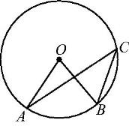
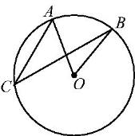
知识点2 圆周角定理
2.(衢州中考)如图,点A,B,C在☉O上.若∠ACB=35°,则∠AOB的度数是 ( B )
A.75° B.70°
C.65° D.35°
3.(教材P80随堂练习第1题变式)如图,点A,B,C都在☉O上,∠C+∠O=63°,则∠O的度数是 ( D )
A.21° B.27°
C.30° D.42°

Slide 4
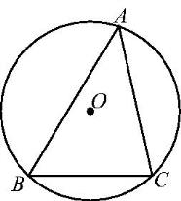
4.如图,A,B,C是半径为6的☉O上的三个点,且∠BAC=45°,求弦BC的长.

Slide 5
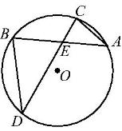
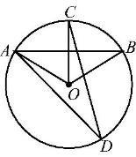
知识点3 圆周角定理的推论1
5.(柳州中考)如图,A,B,C,D是☉O上的点,则图中与∠A相等的角是 ( D )
A.∠B B.∠C
C.∠DEB D.∠D
6.(赤峰中考)如图,AB是☉O的弦,OC⊥AB交☉O于点C,D是☉O上一点.若∠ADC=30°,则∠BOC的度数为 ( D )
A.30° B.40°
C.50° D.60°

Slide 6
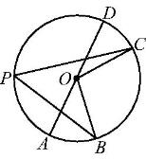
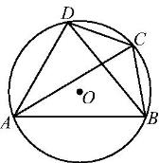
7.(贵港中考)如图,AD是☉O的直径, .若∠AOB=40°,则圆周角∠BPC的度数是 ( B )
A.40° B.50°
C.60° D.70°
8.如图,点A,B,C,D在☉O上, .若∠CAD=30°,∠ACD=50°,则∠ADB= ( C )
A.30° B.50°
C.70° D.80°

Slide 7
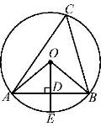
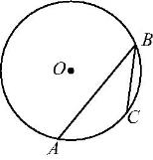
9.如图,AB是☉O的弦,OD⊥AB于点D,交☉O于点E,则下列说法错误的是 ( D )
10.如图,☉O的半径为5,AB为弦,C为 的中点.若∠ABC=30°,则弦AB的长为 ( D )

Slide 8
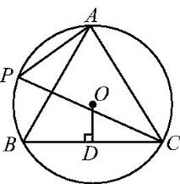
11.如图,A,P,B,C是半径为8 cm的☉O上的四点,且满足∠BAC=∠APC=60°,则△ABC的形状为 等边 三角形;圆心O到BC的距离OD= 4 cm.

Slide 9
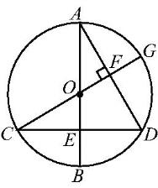
12.如图,已知AB,CG是☉O的两条直径,AB⊥CD于点E,CG⊥AD于点F.
(1)求∠AOG的度数;
(2)若AB=2,求CD的长.

Slide 10
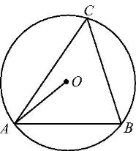
13.如图,△ABC是☉O的内接三角形,C是优弧 上的一点(点C不与点A,B重合),设∠OAB=α,∠C=β.
(1)当α=35°时,求β的度数;
(2)猜想α与β之间的关系,并给予证明.
解:(1)连接OB.
∵OA=OB,∴∠OBA=∠OAB=35°,
∴∠AOB=180°-∠OAB-∠OBA=110°,

Slide 11
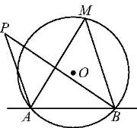
14.如图,过圆上A,B两点作一条直线,点M在圆上,点P在圆外,且点M,P在AB的同侧, ∠AMB=50°,设∠APB=x.
(1)当点P移动时,求x的变化范围,并说明理由;
(2)当点P移至圆内时,x有什么变化?(直接写出结果)
解:(1)设BP交☉O于点C,连接AC.
∵∠ACB=∠AMB,∠ACB>∠P,
∴∠AMB>∠P,即50°>x,
∴0°<x<50°.
(2)当点P移至圆内时,50°<x<180°.

Slide 12
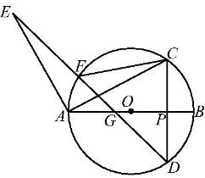
15.如图,P是☉O的直径AB上的一点,过点P作直线CD⊥AB,分别交☉O于C,D两点,连接AC,并将线段AC绕点A逆时针旋转90°得到AE,连接ED,分别交☉O和AB于点F,G,连接FC.
(1)求证:∠ACF=∠AED.
(2)若点P在直径AB上运动(不与点A,B重合),其他条件不变,请问 是否为定值?若是,请求出其值;若不是,请说明理由.

Slide 13
又∵AE是由线段AC绕点A逆时针旋转90°得到,
∴AC=AE.
∵CD⊥AB,∴AB垂直平分CD,
∴AC=AD,∴AE=AD,
∴∠AED=∠ADF,
∴∠ACF=∠AED.

Slide 14
理由:过点E作EN∥CD,过点D作DN⊥CD,且EN与直线AB交于点M,与直线DN交于点N.
∵∠EAC=∠CPA=90°,∴∠EAM+∠CAB=∠CAB+∠ACP=90°,
∴∠EAM=∠ACP.同理∠MEA=∠CAB.
又∵AC=AE,∴△EAM≌△ACP(ASA),∴EM=AP,AM=CP.
∵DN⊥CD,CD⊥AB,∴DN∥AB.
又∵EN∥CD,∴四边形MNDP是矩形,∴MN=PD,MP=ND.
∵AB是☉O的直径,CD⊥AB,∴MN=PD=CP=AM.
又∵EM=AP,∴EM+MN=AP+AM,即EN=MP=ND,
∴△END是等腰直角三角形,∴∠EDN=45°.
∵DN∥AB,∴∠EGM=∠EDN=45°,

